Slide 1
搜索引擎优化基础
阅读对象：网页设计与开发人员、SEO入门者
http://www.iwcn.net

Slide 2
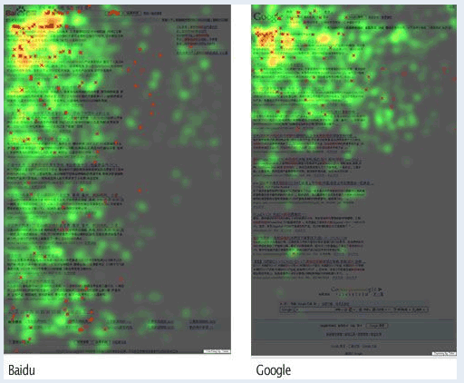
搜索结果页面点击分配
左边是Baidu，右边是Google。从图中我们可以看到搜索引擎带来的点击量因排名而产生的巨大差异。

Slide 3
主要内容
SEO常用术语解释
如何让搜索引擎收录网站
SEO的目的
站点自身内部的优化
影响排名的外部因素
常见的黑盒SEO手法
参考文章及网站

Slide 4
SEO名词解释
SEO
SEM
SERP
Ranking
Spider
Keyword
Page Rank
DMOZ
Link Farm
Sitemap
Spamming

Slide 5
搜索引擎收录
主动添加
  各大搜索引擎均有“提交网址”的功能。如：
  Google: http://www.google.com/addurl/?hl=zh-CN
  Baidu: http://www.baidu.com/search/url_submit.html
Google Sitemap
  https://www.google.com/webmasters/tools/
外部链接
  贯穿SEO全部的一个关键手法。
Open Directory Project
  http://www.dmoz.org/

Slide 6
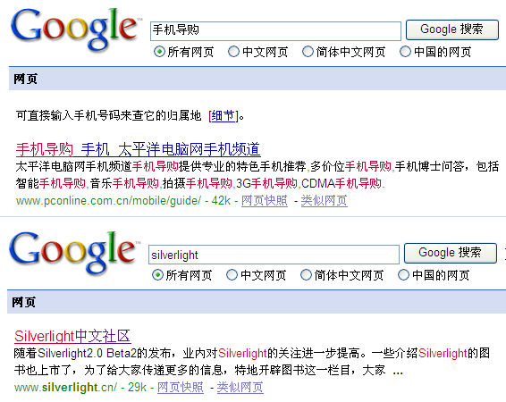
SEO的目的
  以一个与网站主题密切相关而又相对不会冷门的关键字进行搜索时，在搜索引擎结果页中，得到一个比较靠前的排名。使得搜索引擎为网站带来访问量。

Slide 7
站点内部的优化
内容为王
Rabots.txt
Sitemap
网页代码优化

Slide 8
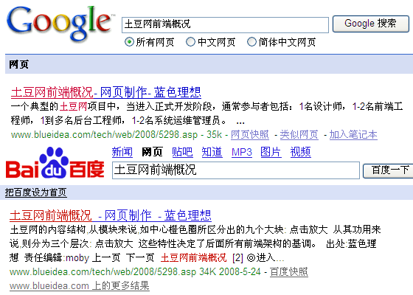
内容为王
高质量、原创的内容
  坚持做好这一点，至关重要。
  为用户创造有价值的内容。原创文章、特色专题都会给你带来意外的收获。
  搜索引擎亲睐原创内容，纵使转载无数次，搜索引擎知道哪里是原创地址。

Slide 9
Rabots.txt
一般格式：
  User-agent: * 下列规则适用于所有Spider
  Disallow: /bbs/login.asp 不索引论坛登录页面
  Disallow: /common/report/ 不索引report目录下的内容
User-agent:
  适用于下列规则的漫游器，如：Googlebot ，baiduspider等。在相应的搜索引擎官方网站均能找到相关的说明。
    如专门针对Google编写索引规则： User-agent:Googlebot
Disallow:
  需要拦截的页面、网站目录等。
    此部分内容可参考：
      http://www.baidu.com/search/robots.html
      http://www.google.com/support/webmasters/bin/answer.py?hl=cn&answer=40362

Slide 10
Sitemap
是你网站上的网页列表，创建并提交Sitemap有助于搜索引擎知道你网站的所有网页。
由Google提出的，并与微软、雅虎达成协议的统一标准。
    更多信息请参考： https://www.google.com/webmasters/tools/docs/zh_CN/protocol.html
    Sitemap范例： http://www.iwcn.net/sitemap.asp

Slide 11
网页的文件路径和文件名
在文件名/路径中出现关键字
  如： http://ent.sina.com.cn/f/m/spiderman3/
使用“-”连接符
  如： http://www.dunsh.org/2007/04/20/baidu-seo-spiderman3/
二级域名>栏目名>文件名
  http://key1.sitename.com 二级域名比栏目名具备优势
  http://www.sitename.com/key1/ 栏目名比文件名具备优势
  http://www.sitename.com/key1.html
尽量使用静态文件名
  http://www.sitename.com/key1.html
  http://www.sitename.com/readnews.aspx?id=321
    相关技术：Url rewrite

Slide 12
用Xhtml+css对网站进行重构
精简的网页代码能有效改善信噪比问题
  信噪比：指网页中的文本内容部分与生成这些文本而产生的html标签内容的比率。
  将css和javascript代码从html文件中分离出去。
语义化的网页代码能很好地被爬行器识别
  正确使用h1/h2等语义化标签。

Slide 13
网页头部代码优化
Meta name=“keywords”
  当前页面涉及到的关键字。
Meta name=“description”
  当前页面的简短文字描述。
Meta name=“Robots”
  告诉搜索引擎是否索引此页面、是否跟踪此页面上的链接等。

Slide 14
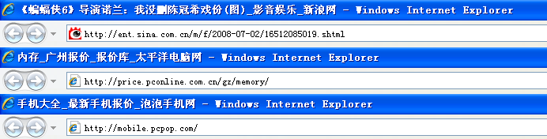
网页标题/Title
网页标题的设计，直接影响页面在搜索结果中的排名。
每个页面的标题都要不同，并且与页面内容接近。
可在标题中设计1-2个关键字。
标题一般可设计为逆向排列，如：
  页面标题_栏目标题_网站名称

Slide 15
关键字策略
关键字的选择
  判断页面提供了什么内容。然后判断潜在受众可能使用哪些词来搜索您的页面，并根据这些词创建关键词。站在用户的立场去思考，这是选择关键字的基本原则。
关键字密度
  强调的关键字或关键词在网页中出现的次数与网页中其他文本内容的比例。
  保持在3%-8%之间。
关键字出现的位置：自左上向下策略
  文件名： Key1-key2.html
  页面标题： <title>key1 key2 _ site name</title>
  Meta标签： <meta name=“keywords” content=“key1,key2” />
  Meta标签： <meta name=“description”content=“key1 and ke2 and other” />
  H1标签： <h1>key1</h1>
  网页文本： <p>…..key1….key2…..key1…..key1…</p>
  图片注释： <img src=“1.jpg” alt=“key1 and other words” />
  超链接： 尽量使用关键字作为连接的文本，而不直接给出链接地址。
    <a href=“../ spiderman3/”>蜘蛛侠3专题</a>
    <a href=“../spiderman3/”>http://www.sitename.com/spiderman3/</a>
  超链接注释： <a href=“a.html” title=“key1 and other words”>key1 and other</a>

Slide 16
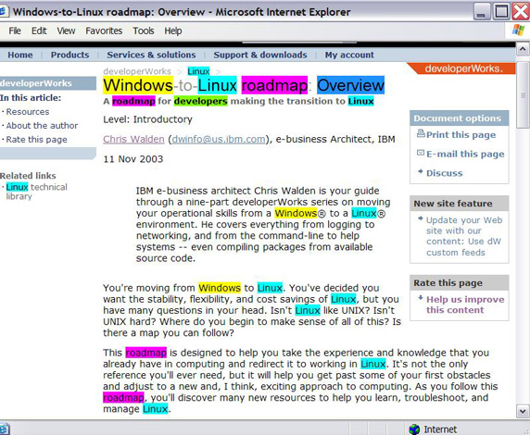
关键字策略
图片来源： IBM developerWorks 中国

Slide 17

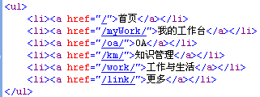
谨慎使用图片、脚本、Flash
不管肉眼看要美观，还要从Spider的角度看代码。
一个网站的主导航，通过css呈现出来的视觉效果。
代码原型，保证视觉的同时，要保证Spider能正确识别并跟踪链接。尽量避免用图片来表达重要信息。
同样，搜索引擎对Javascript/Flash的抓取也是不支持的，所以在考虑美观、页面交互的同时要考虑如何兼顾搜索引擎对页面的抓取。页面中的链接，尽量保持使用a标签，而不是用flash或者JavaScript的事件等。

Slide 18
抛弃frameset/iframe
框架页不能提供准确的URL
搜索引擎无法对框架中的页面进行关联
框架页很容易破坏网页的完整性

Slide 19
站内的内部链接
站内的页面都要有链接至首页
内链回环状有利于Spider爬行
  首页-内页-首页
相关联的网页内容要做互链
  如文章下方的“相关文章”功能。
相关关键字链接至相关文章
  比如你站内以前有过关于“key1”的文章，在以后的文章中都可以将“key1”链接至之前的那个页面，以产生关联性。
记得定期清除无效链接

Slide 20
保持一定频率的内容更新
内容的持续更新是网站生存和发展的根本
  无论是用户还是搜索引擎，均不可能对一个长期不更新的网站投入过多的关注，抛弃这类“死站”或“准死站”只是一个时间问题。
网站更新频率与搜索引擎的访问频率成正比

Slide 21
外部因素的优化
域名、服务器
反向链接
PageRank

Slide 22
域名对SEO的影响
在域名中出现关键字
  如：http://www.seo.net.cn
域名的长度
  如腾讯网站：http://www.qq.com（现在） http://www.tencent.com（以前）
域名的历史
  域名之前是否被搜索引擎惩罚过

Slide 23
服务器对SEO的影响
服务器的稳定
  当你的网站连续或者间断出现不稳定情况时，搜索引擎会暂时对你的网站进行降权处理，直至你的网站服务器恢复正常后的3-7天，甚至更长时间后再恢复网站的权重。
同一IP的其他网站
  如果同一IP下有一个网站作弊,有可能会对你网站带来负面影响。
  用同一IP下的网站做交叉链接有可能被视为作弊

Slide 24
反向链接
从外部链接到你的网站的链接，称为“反向链接”
反向链接是搜索引擎衡量网站质量的重要依据，是SEO工作的重点

Slide 25
如何增加反向链接
提供高质量的原创内容，自然能得到大量的反响链接。
  高质量的原创内容，容易被无数个网站进行转载，有版权意识的网站会在他的网站上留下你的链接地址。
将网站加入到相关的目录中去
  比如DMOZ开放目录、高质量的网址导航站、和你网站主题相关的网站互链。
做一些总结性的专题、列表、索引
  人们很喜欢收藏此类，从而赢得反向链接。
在于网站主题相关的大型网站上发表文章

Slide 26
PR值
Page Rank
  是Google的搜索引擎自然排名算法中的一部分。PR值有10个等级,依次为1至10，一个网页的等级越高那说明Google对该网页的评价越高。
已经不是影响搜索引擎排名的主要因素，但是还是对排名有所帮助的。

Slide 27
黑盒SEO
作弊，是要付出代价的。
黑盒SEO的定义
  用垃圾技术欺骗搜索引擎。黑帽 SEO 以伪装、欺诈和窃取的方式骗取在 SERP 中的高排名。
黑盒SEO的动力
  反向链接数、关键字。

Slide 28
堆砌关键字
在meta=“keywords”中堆砌大量热门关键字
  甚至是大量与网站主题无关的虚假关键字，庆幸的是，此方法早期有效，现在搜索引擎对此大大降权了。
在页面中堆砌过多关键字
  关键字密度保持在3%-8%之间，过多就容易被认为是作弊。
在页面中使用与背景色相同的颜色堆砌关键字，用户看不到，Spider能抓到
  SEO，以人为本呀！

Slide 29
反向链接，一定要讲质量
加入垃圾链接交换类网站
使用发贴机等软件到处扔垃圾评论
很多互联网上的垃圾，都是SEO作弊惹得祸

Slide 30
参考文章及网站
《搜索引擎基础》
  http://www.ibm.com/developerworks/cn/web/wa-seo1.html
点石互动
  http://www.dunsh.org/

Slide 31
谢谢！
2008-7-3

